Slide 1
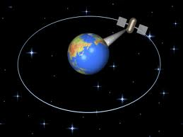
Движение по окружности
Подготовлена учителем физики ГКОУ РО лицея-интерната «Педагогический» г. Таганрога

Slide 2
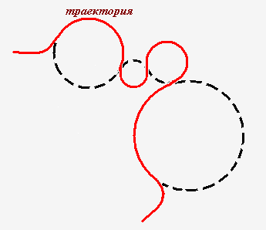
Криволинейное движение
Движение по криволинейной траектории можно заменить движением по дуге окружности!

Slide 3
Вспомним.
Что такое мгновенная скорость?
Как направлен вектор мгновенной скорости?
Что такое ускорение?
Куда направлено ускорение?

Slide 4
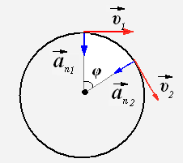
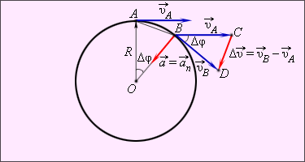
Движение по окружности.
Пусть V₁=V₂=5 м/с
Можно ли утверждать что скорость тела не меняется?

Slide 5
Движение по окружности.
Вывод 1. Движение по окружности всегда ускоренное. Даже если не изменяется модуль скорости, то всегда изменяется направление.

